Slide 1


2024
计算机网络实验课 第三阶段总结
汇报人：张家玮
汇报时间：2024

Slide 2
目录
01
02
03
04
05
网络传输机制实验一
网络传输机制实验二：可靠传输
网络传输机制实验二：拥塞控制
视频流媒体实验
Socket应用移植实验

Slide 3
2024
01
Part
网络传输机制实验一

Slide 4
实验任务与流程
连接管理实验内容
短消息与大文件传输
实验包括连接管理、短消息收发和大文件传送，旨在掌握TCP连接管理和数据包处理。 通过执行tcp_topo.py和tcp_stack_conn.py验证连接建立和断开的正确性。
修改tcp_apps.c以实现短消息收发，使用tcp_stack_trans.py进行测试。 调整代码以支持文件传输，并用md5sum验证文件一致性。
01
02

Slide 5
设计思路——Socket连接管理
连接发起与监听
连接接受与关闭
tcp_sock_connect负责客户端连接发起，tcp_sock_listen负责服务器端监听。 通过四元组确定连接，SYN包发送与接收实现连接建立。
tcp_sock_accept处理服务器接受连接，tcp_sock_close负责连接关闭。 状态转移包括主动和被动断开，涉及FIN_WAIT_1和LAST_ACK状态处理。

Slide 6
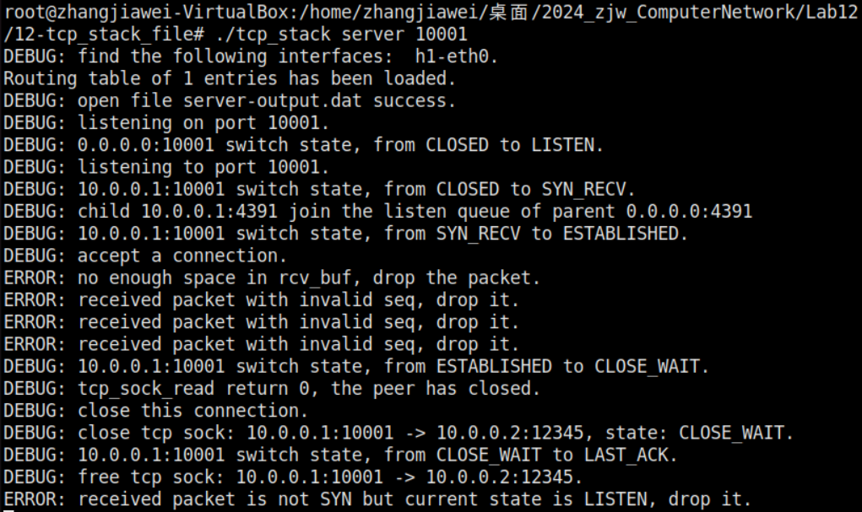
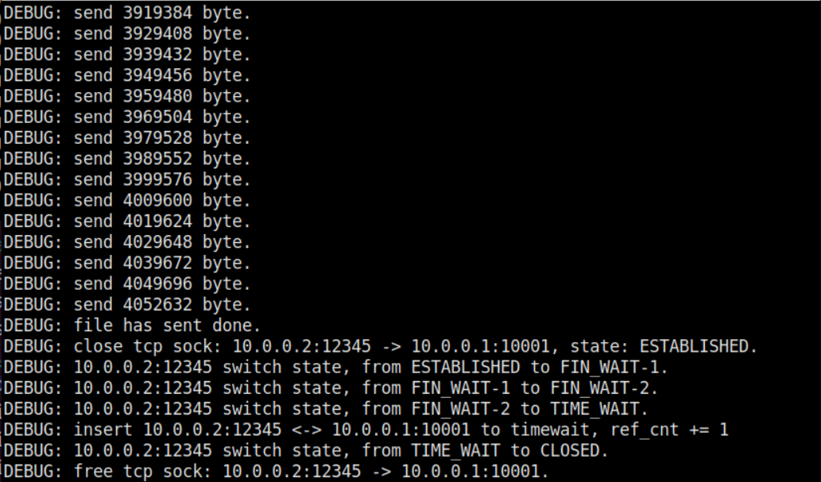
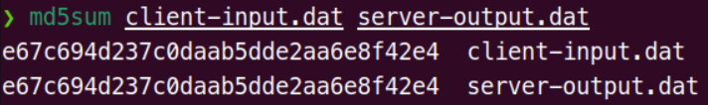
TCP连接管理和数据包处理
数据包接收与处理
handle_recv_data函数处理接收数据包，实现数据写入用户缓存。 流量控制通过接收窗口调整，确保数据包正确写入。
监听和已建立连接查找
tcp_sock_lookup_listen和tcp_sock_lookup_established函数分别查找监听和已建立连接。 使用sport和四元组作为查找关键字，确保连接正确识别。

Slide 7
2024
02
Part
网络传输机制实验二：可靠传输

Slide 8
实验任务与流程
实验目标是实现TCP的超时重传机制和可靠传输。
设计发送队列和接收队列，处理丢包和数据包超时重传。
可靠传输机制实现

Slide 9
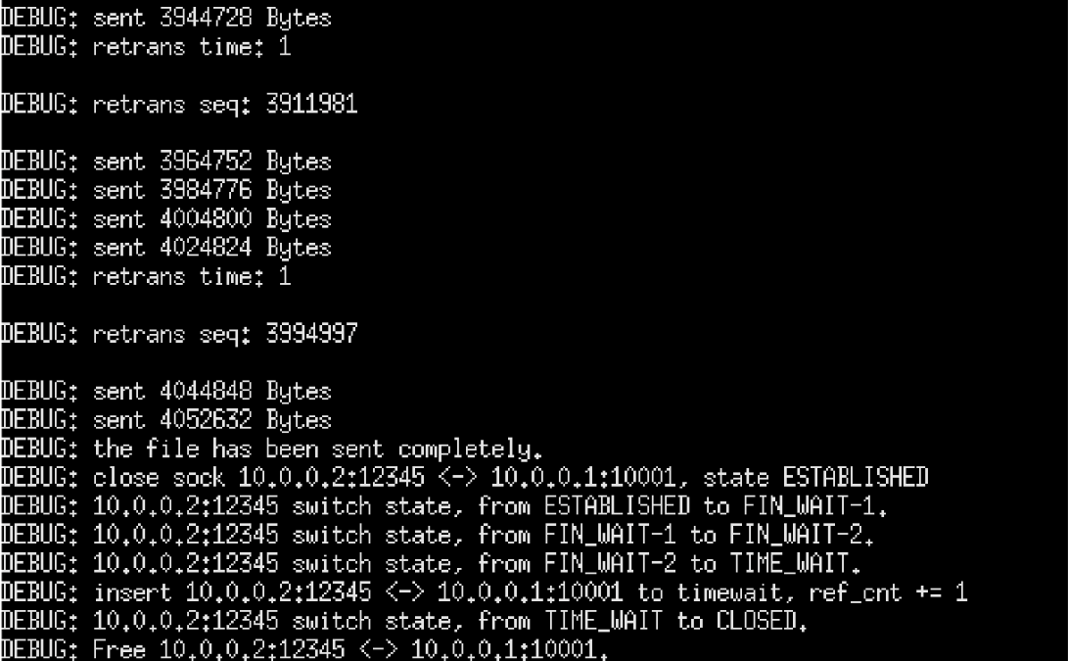
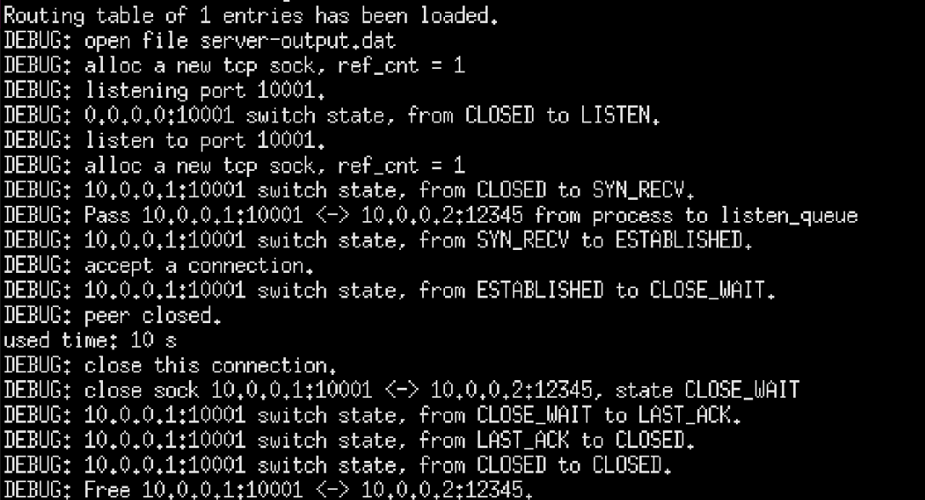
设计思路
重传定时器设置与更新
发送队列和接收队列实现
tcp_set_retrans_timer和tcp_update_retrans_timer函数控制重传定时器。 重传次数和超时时间通过指数退避算法调整。
发送队列记录TCP包内容和长度，接收队列存储乱序TCP包。 互斥锁确保队列访问同步，避免数据冲突。

Slide 10

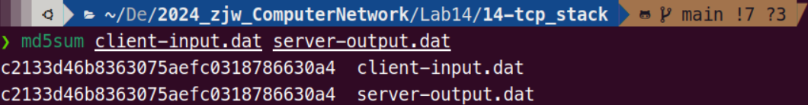
协议栈函数更新：实现可靠传输
数据包发送与连接管理更新
tcp_send_packet和tcp_process函数更新，支持可靠传输。
处理ACK包，更新发送队列，实现数据重传和确认。

Slide 11
2024
03
Part
网络传输机制实验二：拥塞控制

Slide 12
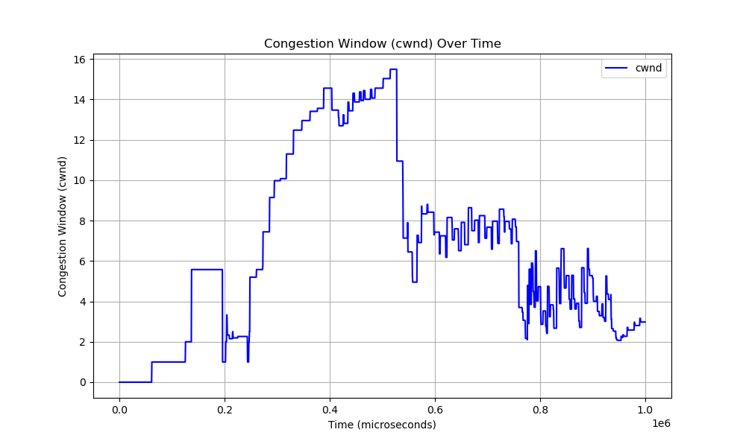
实验任务与流程
拥塞控制机制实现
实验目标是掌握TCP拥塞控制机制，包括拥塞窗口变化和快重传快恢复。
实现拥塞控制功能，并验证其正确性。

Slide 13
设计思路——拥塞状态转移
拥塞控制算法总述
拥塞状态机切换和窗口控制
包括超时重传、快恢复、慢启动和拥塞避免。 状态机控制拥塞窗口变化，响应网络拥塞。
tcp_congestion_control函数处理拥塞状态转移和窗口变化。 根据ACK有效性调整拥塞窗口，实现丢包和乱序处理。

Slide 14
已写函数的修改：实现拥塞控制
发送窗口维护和数据包发送更新
更新发送窗口和数据包发送逻辑，考虑拥塞窗口影响。
重发定时器队列扫描函数更新，实现拥塞控制。

Slide 15
2024
04
Part
视频流媒体实验

Slide 16

实验目的和过程
实验目的概述
实验过程和数据收集
本次实验旨在通过自动化脚本运行ABR算法，获取视频播放过程中的日志信息，对比不同ABR算法的QoE和缓冲区重填时间与比特率关系。
执行run_abr_exp.py脚本，指定ABR算法，记录码率、卡顿等日志信息。

Slide 17
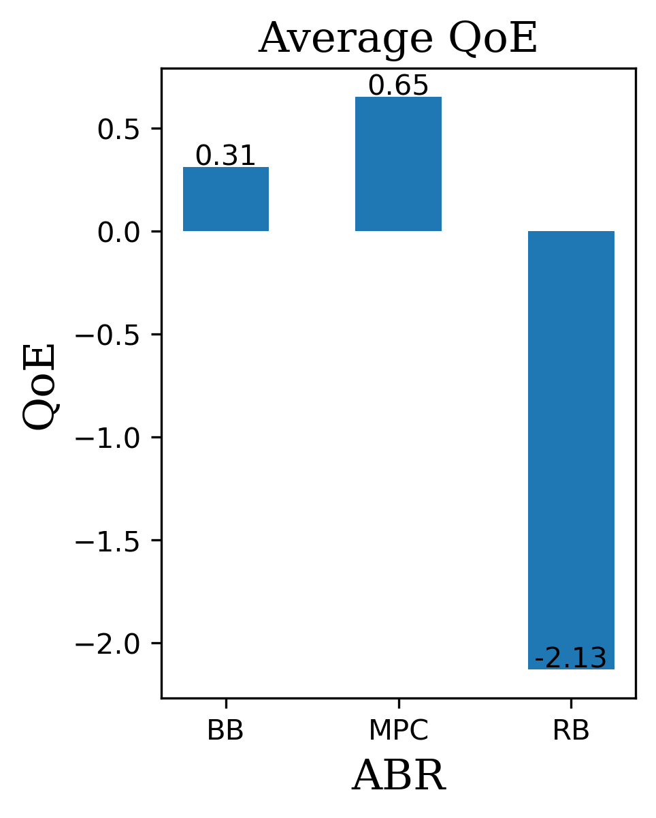
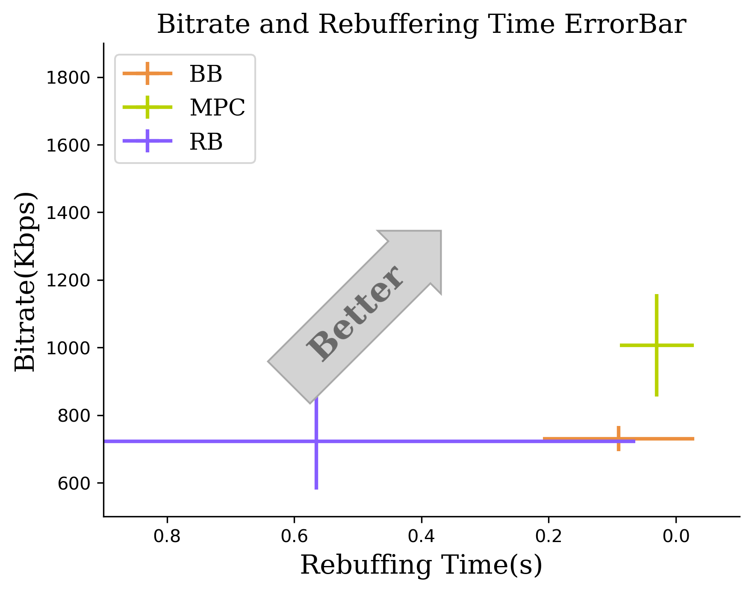

实验结果
QoE结果对比
缓冲区重填时间与比特率关系
MPC算法QoE最高，其次是BB算法，RB算法表现最差。
MPC算法重填时间最短且比特率最高，BB算法次之，RB算法最差。

Slide 18
结果原因分析
MPC算法优势
BB和RB算法局限
MPC基于最优控制理论，能根据网络状态选择最优码率。
BB基于带宽预测选择码率，RB算法因缓冲区状态更新不及时导致QoE最差。

Slide 19
2024
05
Part
Socket应用移植实验

Slide 20
实验任务与流程
HTTP服务器应用移植
将HTTP服务器应用移植到TCP Stack，验证TCP协议栈实现。
替换Socket函数为TCP Stack对应函数，实现HTTP协议处理。

Slide 21


设计思路——Socket应用的移植
移植过程和服务器线程创建
使用带重传的TCP协议栈，替换Socket函数。
修改main函数，创建服务器线程，处理HTTP请求。

Slide 22

实验结果与分析
服务器功能验证
移植后的服务器程序能正确执行功能，通过Python脚本验证。

Slide 23
2024
谢谢大家
汇报人：张家玮
汇报时间：2024

